Slide 1
스프링 클라우드와 배포, 컨테이너 등의 이해
순천향대학교
컴퓨터시스템연구실
유동균
24/01/15

Slide 2
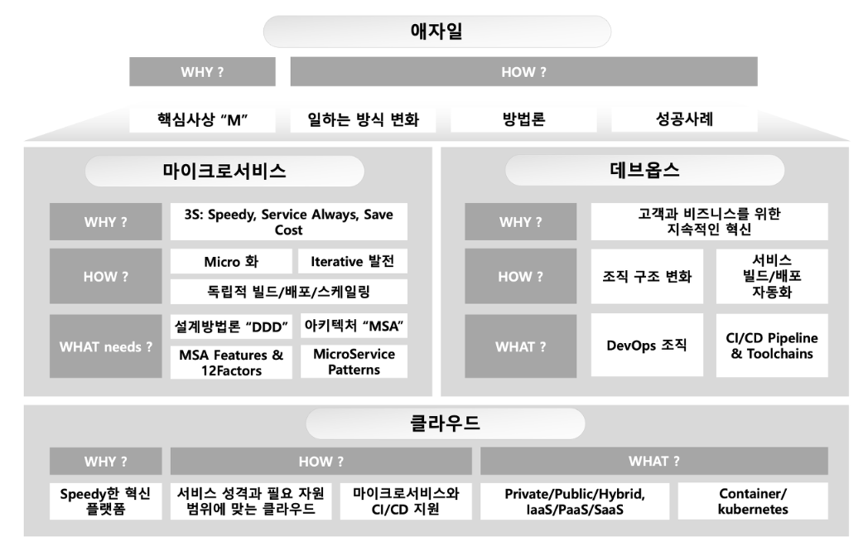
목차
1. 클라우드 네이티브란
2. 컨테이너, MSA, 쿠버네티스 등
3. 스프링 클라우드의 이해

Slide 3
1. 클라우드 네이티브
클라우드 네이티브
=> 애플리케이션 개발을 위해 여러 소프트웨어적 방식, 특성들을 의미
컨테이너
마이크로서비스(MSA)
데브옵스
CI / CD(통합, 배포)
클라우드

Slide 4
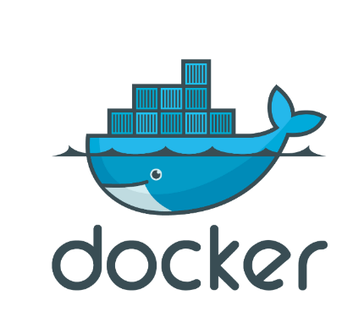
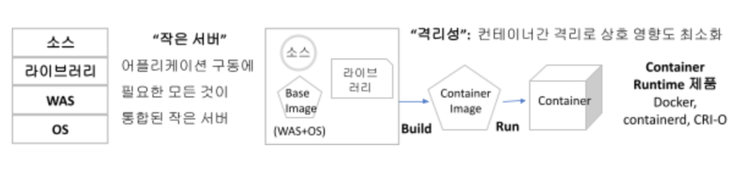
컨테이너 화
환경과 상관없이 어플리케이션의 실행을 위해 필요한 모든 요소를 포함하는 소프트웨어 패키지
장점: 효율 향상, 배포 용이, 소비자 입장에서 원활한 사용 등
Docker

Slide 5
마이크로서비스
MSA(Micro Service Architecture)
어플리케이션의 유지 보수 및 비용적 시간적 이득 그리고 소비자의 변화에 효율적으로 대응하기 위해 어플리케이션을 여러 작은 서비스로 나누어 각각이 독립적으로 개발되고 배포되는 구조
마이크로서비스 형식의 아키텍처를 사용함으로써 여러 이득이 생길 수 있지만 굉장히 복잡하며 불확실성, 어려움이 존재
CCOP라는 문제 존재(Complex, Consistency, Operational overhead, Performance) => 마이크로서비스 패턴이란 여러 MSA기술로 해결

Slide 6
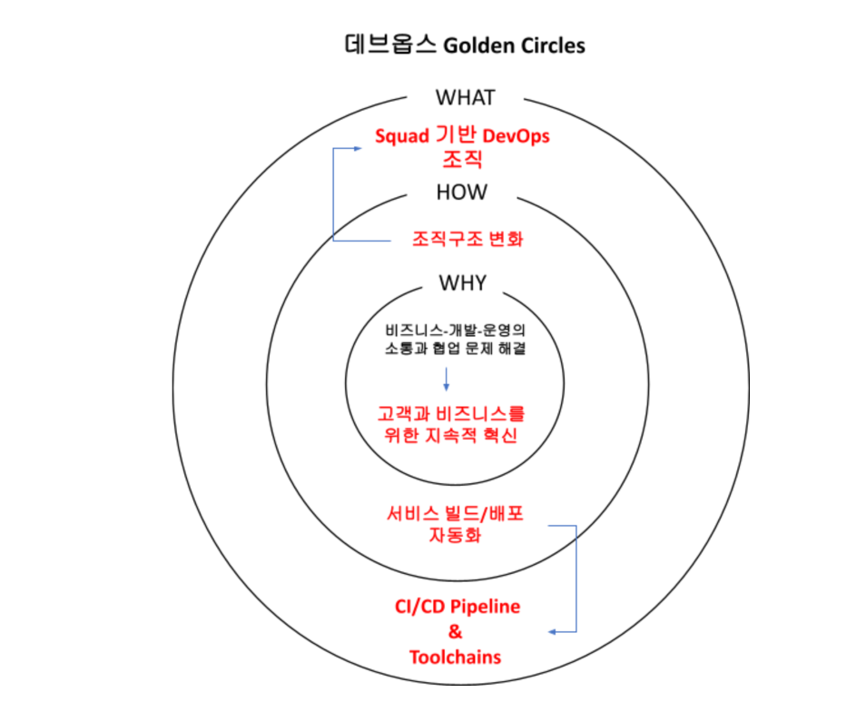
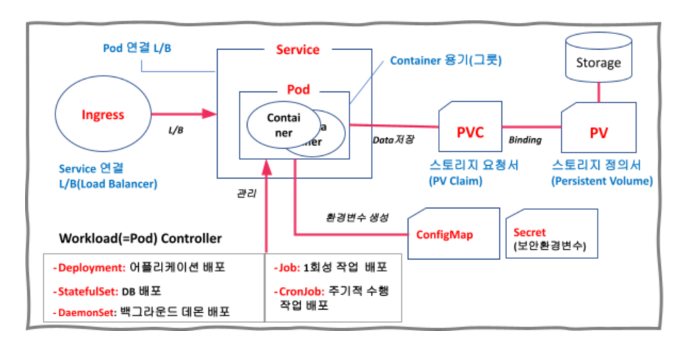
데브옵스
개발과 운영을 합쳤다는 뜻으로 경계를 없애 개발과 운영을 같이하는 방식(방법론) 이를 자동화 하는 것
=> 이를 통해 속도가 빨라지며 확장에 용이함
쿠버네티스란 컨테이너화된 어플리케이션을 자동으로 배포, 확장, 관리 하여 클러스터 환경에서 이를 제공하는 플랫폼

Slide 7
CI / CD (통합, 배포)
통합과 배포의 의미
깃허브를 통해 개발자들 끼리 원격코드 저장소에 push, pull request, merge등 의미
CD는 Release, Deploy, Operate로 패키지 생성 / 사용자에게 배포, 노출 / 서비스의 문제확인, 보수
깃허브 액션, 뱀부 등을 통해 다양한 작업을 추가하여 여러 명령어 생성 또한 가능
클라우드 기반 서비스에서 스트리밍
소프트웨어 및 데이터를 원격으로 실시간 전송하는 방식 클라우드 기반에 여러 내용이 저장되고 이를 사용자가 서버를 통해 실시간으로 소비

Slide 8
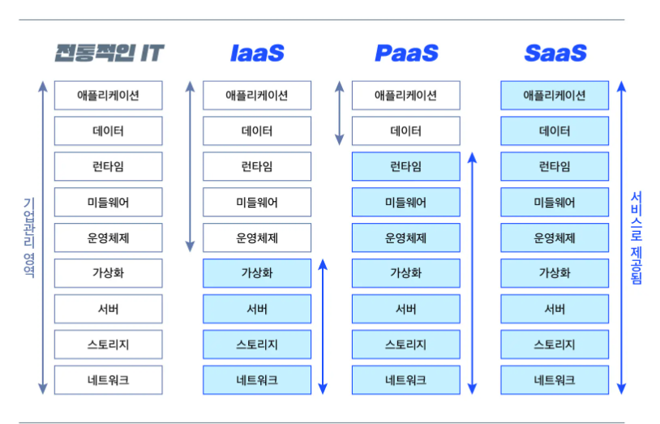
클라우드
가상의 서버에 프로그램, 어플리케이션을 생성, 구축 이를 소비자가 쉽게 사용하게 제공하는 것
1. Saas: 고객이 사용하는 전체적인 소프트웨어 제공
어플리케이션의 관리, 업데이트 등은 제공자가 관리
2. Paas: 사용자가 원하는 개발을 위한 인프라, OS, 개발도구 등을 구축
3. Iaas: 자동화된 컴퓨팅 리소스를 가상화 하여 제공
스토리지, 서버와 같은 부분을 제공하여 제공자가 관리

Slide 9
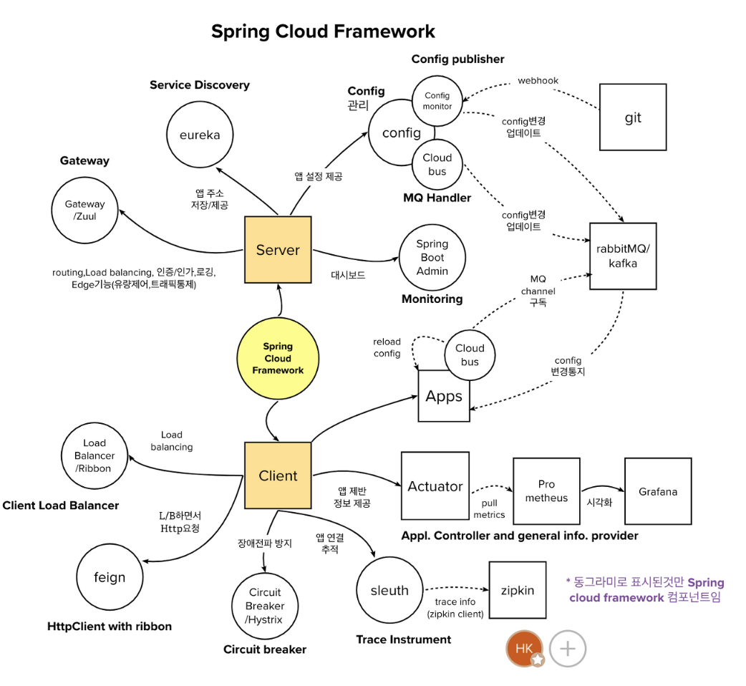
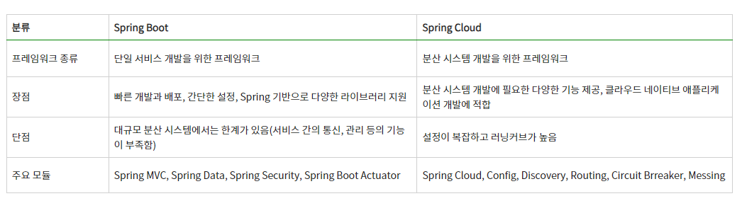
스프링 클라우드
MSA 구성을 지원하는 스프링부트 기반 프레임워크
기존 스프링부트(단일 프로그램 개발)과 다르게 MSA구성을 위한 프레임워크이며 여러 컴포넌트, 라이브러리를 제공
Api Gateway, Zuul를 통해 나뉘어진 모듈 URI에 접근, 인터페이스 제공이 가능
Netflix Oss
넷플릭스에서 개발한 라이브러리들의 집합으로 스프링 클라우드에서 클라우드 네이티브 어플리케이션을 만들기 위한 여러 라이브러리들을 가짐

Slide 10
스프링 클라우드의 특징
1. 분산/버전 구성
Git과 컴포넌트, 라이브러리가 있어 분산과 버전을 변경 관리 가능
2. 서비스 등록 및 검색
중앙서비스 서버에 자동으로 시스템이 등록되어 쉽게 검색 확인 가능
3. 서비스 간 호출
API를 통한 호출보단 중앙 저장소(server)를 통한 내부 HTTP를 통해 통신
4. 라우팅
특정 네트워크를 내부에서 목적지를 찾아가는 과정
5. 로드 밸런싱
서비스 관리를 위해 트래픽을 분산하는 기술
6. 서킷 브레이커
분산 시스템에서 서비스가 연동되어 있어 하나의 서비스 장애 시 다른 서비스를 통해 문제에 대처
7. 글로벌 락
여러 서버 중 하나의 서버가 리더를 맡아 여러 서비스의 제공자 역할을 하는 것
8. 분산 메시징
일명 프로젝트 완성에 대한 메시지를 보낼 시 사용자와 중간역할의 위치에게 완료 메시지를 보내야해 이를 분산 메시징이 처리

Slide 11
요번 공부 이후
클라우드, 쿠버네티스, 컨테이너, 배포 등의 개념에 대해 공부해 개념을 확실히 알고 어느정도 이해할 수 있었음
앞으로 공부와 개발을 할 때 위와 같은 개념들을 생각하고 최대한 적용하며 나아가고 더욱 더 공부해서 자세한 내용의 이해와 사용을 할 수 있어야 할 것 같음
이번 개념 정리와 공부를 통해 앞으로 이러한 부분이 필요 시 더 정확히 빠르게 좋은 결과에 접근할 수 있을 것 같음

Slide 12
참고한 자료들
https://happycloud-lee.tistory.com/261
https://adjh54.tistory.com/m/207
https://www.opsnow.com/%ec%9a%94%ec%a6%98-%eb%8c%80%ec%84%b8-msa/
https://www.opsnow.com/%EC%BF%A0%EB%B2%84%EB%84%A4%ED%8B%B0%EC%8A%A4-%EC%9D%B4%ED%95%B4%ED%95%98%EA%B8%B0-3%EB%8B%A8%EA%B3%84/
각각의 가장 많이쓰는 개념의 툴들
CI/CD 파이프라인 관리: 젠킨스Jenkins, 뱀부Bamboo, 아르고CDArgo CD, 깃허브 액션GitHub Action, 텍톤Tekton
소스형상관리: 깃허브GitHub, 깃랩GitLab, 비트버켓Bitbucket
소스보안검사: 소나큐브SonarQube
단위 테스트: 스포크Spock
실행파일 빌드: 메이븐Maven, 그레들Gradle, npm
Artifact Library(라이브러리 저장소): 넥서스Nexus, 제이프로그jFrog
컨테이너이미지 빌드: 도커Docker, 크라이오CRI-O
컨테이너이미지 저장소: 도커 허브Docker HUB, 하버Harbor, 넥서스Nexus
배포이미지 보안 취약성 검사: 트라이비Trivy & 클래어Clair(Harbor에 내장)
배포: 쿠베컨트롤 kubectl, 헬름helm

